Slide 1
Аттестация обучающихся в ОГБН ОО «ДТДМ»
Школа молодого педагога ОГБН ОО «ДТДМ»
Руководитель: Миткалева Л.А.
г. Ульяновск
2021 г.

Slide 2
Аттестация обучающихся -
одно из направлений педагогического контроля, актуальность которого заключается в необходимости разработки и последующем уточнении критериев оценки результатов обучения.

Slide 3
Цель и содержание аттестации обучающихся
Цель - повышение результативности образовательного процесса и уровня профессионализма педагогических работников.
Основное содержание - выявление соответствия реальных результатов образовательного процесса прогнозируемым результатам дополнительных общеобразовательных общеразвивающих программ.
Сложность этой процедуры в организациях дополнительного образования детей - в её унификации, так как многообразие видов деятельности обусловливает разнообразие критериев оценки освоения дополнительных общеобразовательных общеразвивающих программ.
Кроме того, цель данного вида педагогического контроля должна совпадать с целью образовательного процесса и задачами управления им.

Slide 4
Для чего нужна аттестация обучающихся?
Аттестация позволяет выстроить индивидуальную педагогическую траекторию для каждого обучающегося, то есть осуществить индивидуальный подход.
В дополнительном образовании нет чётко заданных временных рамок освоения обучающимися дополнительной общеобразовательной общеразвивающей программы: один может осваивать программу один год, другой - два, третий - три и т.д.
Регулярная проверка результатов обучения помогает педагогу понять, на каком этапе сейчас находится каждый обучающийся объединения.

Slide 5
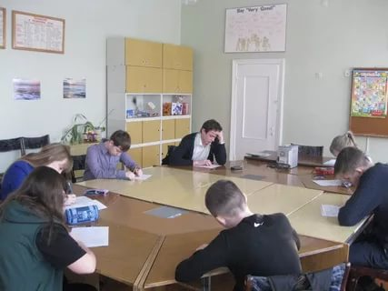
Для чего нужна аттестация обучающихся?
Процесс аттестации даёт возможность оценить степень сложности программного материала.
Так как педагог дополнительного образования сам устанавливает себе "стандарты", то существует опасность, как упрощения, так и чрезмерного усложнения программного материала.
В первом случае аттестация покажет, что обучающиеся усваивают материал с трудом, а во втором - очень легко, практически без усилий. Это даст возможность педагогу найти "золотую середину" и скорректировать программу.
Ведь обучение только тогда является таковым, когда изучаемый материал даётся с небольшим трудом, когда обучающийся прикладывает для его освоения усилия.

Slide 6
Что необходимо проверять?
Любая диагностика в объединении дополнительного образования должна определить:
во-первых, уровень подготовки каждого обучающегося;
во-вторых, уровень всего объединения в целом.
Проверке подлежат три составляющие образовательного процесса:
знания, умения и навыки;
процесс воспитания;
процесс развития.

Slide 7
Как часто необходимо осуществлять контроль?
Оценить успешность обучающихся можно, если знать их уровень в начале года, в середине года и в конце года. Для этого существуют:
Входная диагностика, которая проводится перед началом обучения и предназначена для выявления уровня подготовленности обучающихся к усвоению программы. Формы контроля: опрос, тестирование и т.д.
Промежуточная аттестация обучающихся ОГБН ОО «ДТДМ» проводится по завершении полугодия или года обучения (при переводе на следующий год). Сроки проведения промежуточной аттестации: I полугодие (декабрь, январь), II полугодие (апрель, май) в случае, если год обучения по дополнительной общеобразовательной общеразвивающей программе не является последним.
Итоговая аттестация обучающихся проводится по завершении реализации дополнительных общеобразовательных общеразвивающих программ согласно утвержденному графику проведения аттестации. Сроки проведения итоговой аттестации: II полугодие (апрель, май) последнего года обучения по дополнительной общеразвивающей программе.

Slide 8
Какие формы аттестации лучше использовать?
Существующие в настоящий момент нормативные документы предоставляют возможность педагогу использовать любые формы аттестации обучающихся, какие он сочтёт нужным. Непременным методическим условием при их выборе является возможность проверить тот результат, который хочет получить педагог.
Форма аттестации должна учитывать:
возраст обучающегося;
уровень его подготовки;
его индивидуальные особенности.
Можно порекомендовать два пути: либо умения и навыки проверять одной формой, а теорию - другой, либо совместить эти два вида проверки в одной форме (спортсменам больше подходит соревнование или выполнение контрольных нормативов, декоративно-прикладному творчеству - выставка, музыкальным и танцевальным коллективам – концерт и т.д.).
Почти универсальной формой проверки является тестирование. Его можно применить практически в любой направленности хотя бы при проверке теоретической подготовки обучающихся.

Slide 9
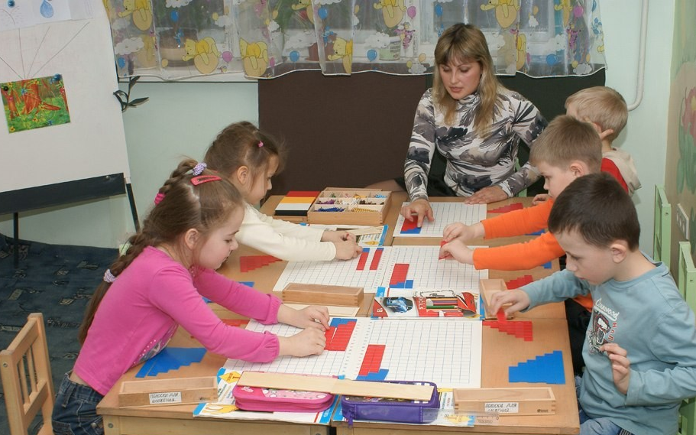
Формы аттестации для обучающихся дошкольного возраста :
игра;
беседа;
викторина;
конкурс;
концерт;
кроссворд;
путешествие;
сказка;
соревнование.

Slide 10
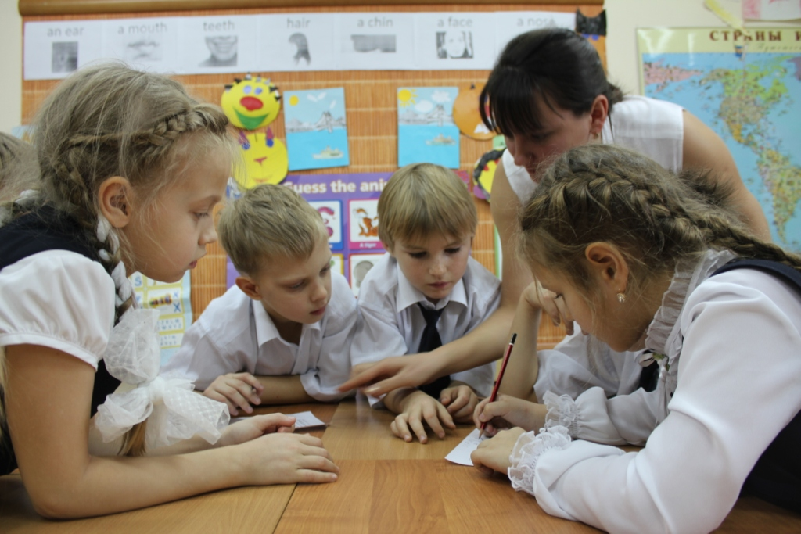
Формы аттестации для обучающихся младшего школьного возраста
беседа;
викторина;
интеллектуальная игра;
конкурс;
контрольная работа;
концерт;
кроссворд;
олимпиада;
путешествие;
соревнование;
тестирование.

Slide 11
Формы аттестации для обучающихся среднего и старшего школьного возраста
аукцион знаний;
выставка;
выпускной ринг;
доклад;
диспут;
интеллектуальная игра;
зачёт;
защита творческих работ, реферата, творческого проекта;
конкурс творческих работ;
контрольная работа;
концерт;
конференция;
олимпиада;
реферат;
соревнование;
тестирование.

Slide 12
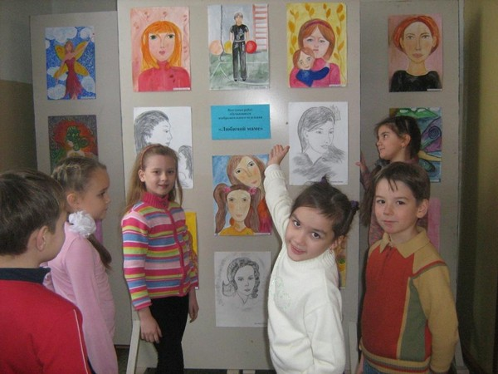
Выставка
Это форма контроля, осуществляемая с целью определения уровня мастерства, культуры, техники исполнения творческих продуктов, а также с целью выявления и развития творческих способностей обучающихся.
Может быть персональной или коллективной по различным направлениям дополнительного образования.
По итогам выставки лучшим участникам может выдаваться диплом.
Выставка является инструментом поощрения обучающегося.

Slide 13
Зачёт
Это форма текущего или итогового контроля с целью отслеживания на различных этапах знаний, умений и навыков.
Строится на сочетании индивидуальных, групповых и фронтальных форм.
В ходе зачёта обучающиеся выполняют индивидуальные контрольные задания (теоретические и практические) в устной или письменной форме. Может осуществляться взаимопроверка знаний и умений в мини-группах, проводиться фронтальная беседа со всем коллективом.
Введение системы зачётов предполагает специальное планирование педагогом изучения отдельных разделов программы и выделение времени в образовательном процессе для проведения зачётов.

Slide 14
Игра
Это одна из важнейших форм при проведении аттестации обучающихся.
Виды игр для детей очень разнообразны.
Развивающие и познавательные игры способствуют развитию памяти, внимания, творческого воображения и аналитических способностей. Игры воспитывают наблюдательность, привычку к самопроверке, учат доводить начатую работу до конца. В познавательных играх, где на первый план выступает наличие знаний, учебных навыков, содержание игры должно соответствовать уровню подготовленности обучающихся.
Различные виды дидактических игр помогают закрепить и расширить предусмотренные программой знания, умения и навыки.

Slide 15
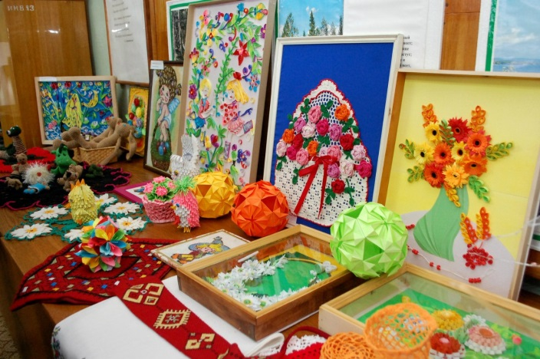
Конкурс творческих работ
Это форма итогового и текущего контроля, которая проводится с целью определения уровня усвоения содержания образования, степени подготовленности к самостоятельной работе, выявления наиболее способных и талантливых обучающихся.
Может проводиться по любому виду деятельности и среди разных творческих продуктов: рефератов, творческих изделий, рисунков, показательных выступлений.

Slide 16
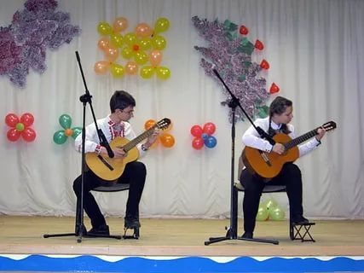
Творческий отчёт
Это форма контроля, направленная на подведение итогов работы объединения, на выявление уровня развития творческих способностей обучающихся.
Может проводиться по итогам изучения конкретной темы или после прохождения всего курса обучения.
Творческий отчёт представляет собой индивидуальные или коллективные творческие формы, например: концерт, презентация, фестиваль идей и т.д.
Чаще всего проводится в объединениях художественной направленности.
Отчёт способствует развитию творческих способностей обучающихся, раскрытию их возможностей, развитию активности и самостоятельности.

Slide 17
Тест
Это краткое стандартизированное испытание, в результате которого делается попытка оценить тот или иной этап образовательного процесса.
Общий план создания тестов состоит из трёх этапов:
- определение набора знаний и умений, которые необходимо проверить с помощью теста;
- подбор вопросов, которые позволяют определить наличие изучаемых знаний и умений;
- экспериментальная проверка теста.
Составляя тест, необходимо определиться в форме представления задания и вариантов ответа.

Slide 18
Какие формы оценки лучше использовать?
Педагог вправе сам выбирать форму оценки обучающихся при проведении аттестации, если в образовательной организации нет общей формы оценки, например:
пятибалльная система;
система уровней или рейтингов (высокий, средний, низкий);
отметка ("отлично", "хорошо", "удовлетворительно");
разнообразные пиктограммы (кружочки, крестики, рисунки);
присвоение «званий» разного уровня;
вручение «знаков» и «медалей» определенного достоинства и др.
Главное, чтобы у обучающегося формировалась адекватная самооценка собственных достижений, базирующаяся на стремлении к достижению еще более высоких результатов.

Slide 19
Какие формы оценки лучше использовать?
Во многих случаях форма оценки является "традиционной" для того вида деятельности, к которой относится объединение:
в спорте и туристско-краеведческой деятельности - разрядными показателями;
в танцевальных видах дополнительного образования - утверждённой танцевальной федерацией системой оценки;
в музыкальном образовании - пятибалльной системой и отметками;
в объединениях дошкольников - веселый рисунок или разноцветные геометрические фигурки.

Slide 20
Порядок проведения аттестации обучающихся в ОГБН ОО «ДТДМ»
Не менее чем за месяц до проведения итоговой аттестации обучающихся педагог должен в письменном виде предоставить учебной части ОГБН ОО «ДТДМ» график и план аттестации. На основании представленных документов не позже, чем за две недели до аттестации составляется общий график проведения аттестации обучающихся ОГБН ОО «ДТДМ», который утверждается приказом директора.
План аттестации должен быть составлен на основании дополнительной общеобразовательной общеразвивающей программы с указанием проверяемых теоретических и практических знаний обучающихся.

Slide 21
Порядок проведения аттестации обучающихся в ОГБН ОО «ДТДМ»
Для проведения промежуточной и итоговой аттестации обучающихся формируется аттестационная комиссия (не менее 3-х человек, включая педагога дополнительного образования), в состав который могут входить члены методического совета, представители методической службы, педагоги дополнительного образования (по соответствующему направлению реализуемой программы), педагоги дополнительного образования (имеющие первую и высшую квалификационные категории).
Промежуточная и итоговая аттестация проводится педагогом дополнительного образования в присутствии комиссии согласно утвержденному графику проведения аттестации.
Во время проведения промежуточной и итоговой аттестации могут присутствовать родители (законные представители) обучающихся.

Slide 22
Критерии оценки результативности
Критерии оценки уровня теоретической подготовки:
- высокий уровень – обучающийся освоил практически весь объём знаний 100-75%, предусмотренных программой за конкретный период (3 балла);
- средний уровень – у обучающегося объём усвоенных знаний составляет 74-50% (2 балла);
- низкий уровень – обучающийся овладел менее чем 50% объёма знаний, предусмотренных программой (1 балл).
Критерии оценки уровня практической подготовки:
- высокий уровень – обучающийся овладел на 100-75% умениями, предусмотренными программой за конкретный период (3 балла);
- средний уровень – у обучающегося объём усвоенных умений составляет 74-50% (2 балла);
- низкий уровень - обучающийся овладел менее чем 50%, предусмотренных умений (1 балл).

Slide 23
Результаты итоговой аттестации в ОГБН ОО «ДТДМ»
При итоговой аттестации учитываются достижения обучающихся в течение реализации дополнительной общеобразовательной общеразвивающей программы.
Результатом итоговой аттестации являются уровни освоения дополнительной общеобразовательной общеразвивающей программы обучающимися ОГБН ОО «ДТДМ», которые фиксируются в «Протоколе результатов итоговой аттестации обучающихся объединения», заносятся в журнал учёта работы объединения. Данный протокол является одним из документов отчётности и хранится в учебной части ОГБН ОО «ДТДМ».
Результаты итоговой аттестации могут быть занесены в дневники обучающихся (при их наличии).
По окончании итоговой аттестации её результаты доводятся (по запросу) до сведения обучающихся и (или) их родителей (законных представителей).

Slide 24
Система оценивания теоретической и практической подготовки обучающихся в ОГБН ОО «ДТДМ»
Для определения качества образовательной деятельности ОГБН ОО «ДТДМ» по дополнительным общеобразовательным общеразвивающим программам используется система оценивания теоретической и практической подготовки обучающихся.
Критерии оценки уровня теоретической подготовки обучающихся:
- соответствие теоретических знаний программным требованиям;
- осмысленность и правильность использования специальной терминологии.
Критерии оценки уровня практической подготовки обучающихся:
- соответствие практических знаний программным требованиям;
- отсутствие затруднений в использовании специального оборудования и оснащения;
- креативность в выполнении практических заданий.

Slide 25
Где фиксировать результаты аттестации?
Обычно образовательная организация имеет свою форму для отражения результатов итоговой аттестации (протокол установленного образца), которая служит для подачи сведений администрации.
В рамках своего объединения педагог может разрабатывать и использовать свои формы:
паспорт;
портфолио;
индивидуальный план;
индивидуальная карта;
зачетная книжка;
дневник самоконтроля;
протоколы и таблицы классификационных соревнований и т.п.
Настоятельно рекомендуется все результаты сводить в какую-нибудь общую ведомость, которая в любом случае остается у педагога (все вышеперечисленные аттестационные документы обучающиеся могут забрать домой).

Slide 26
Примечания
!!! Образцы протоколов промежуточной и итоговой аттестации в приложении к презентации
(Положение о проведении промежуточной и итоговой аттестации обучающихся»)

